Slide 1

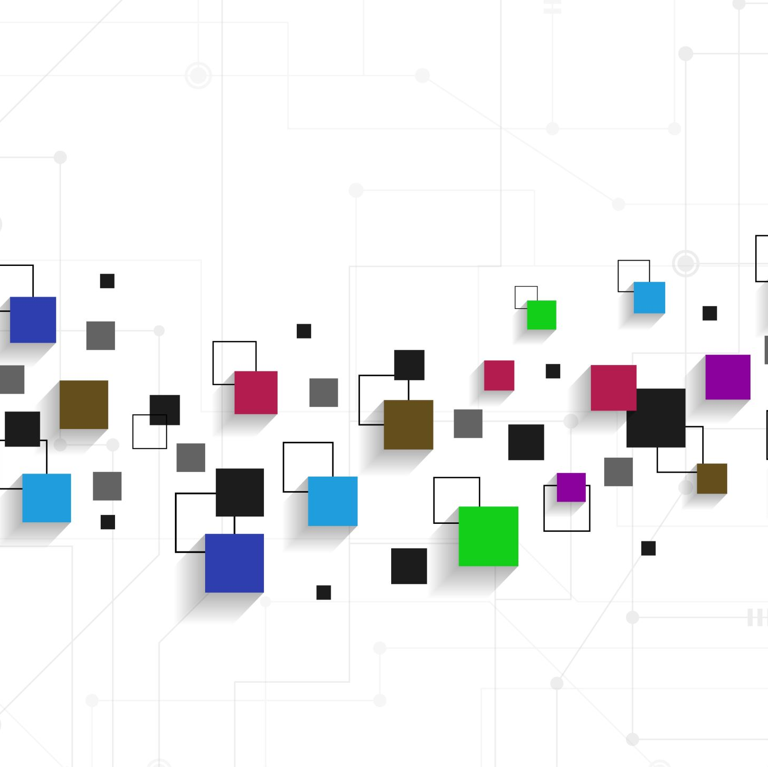
BULLISMO E CYBERBULLISMO CONOSCERNE LE DINAMICHE PER PREVENIRLI
19 ottobre 2023
Fondazione Franchi
Dirigente Tecnico Marta Castagna

Slide 2
DIFFERENZE TRA BULLISMO E CYBERBULLISMO 1/2
Bullismo | Cyberbullismo
Sono coinvolti solo gli studenti della classe e/o dell'Istituto; | Possono essere coinvolti ragazzi ed adulti di tutto il mondo;
generalmente solo chi ha un carattere forte, capace di imporre il proprio potere, può diventare un bullo; | chiunque, anche chi è vittima nella vita reale, può diventare cyberbullo;
i bulli sono studenti, compagni di classe o di Istituto, conosciuti dalla vittima; | i cyberbulli possono essere anonimi e sollecitare la partecipazione di altri "amici" anonimi, in modo che la persona non sappia con chi sta interagendo;
le azioni di bullismo vengono raccontate ad altri studenti della scuola in cui sono avvenute, sono circoscritte ad un determinato ambiente; | il materiale utilizzato per azioni di cyberbullismo può essere diffuso in tutto il mondo;
le azioni di bullismo avvengono durante l'orario scolastico o nel tragitto casa-scuola, scuola-casa; | le comunicazioni aggressive possono avvenire 24 ore su 24;

Slide 3
DIFFERENZE TRA BULLISMO E CYBERBULLISMO 2/2
le dinamiche scolastiche o del gruppo classe limitano le azioni aggressive; | i cyberbulli hanno ampia libertà nel poter fare online ciò che non potrebbero fare nella vita reale;
bisogno del bullo di dominare nelle relazioni interpersonali attraverso il contatto diretto con la vittima; | percezione di invisibilità da parte del cyberbullo attraverso azioni che si celano dietro la tecnologia;
reazioni evidenti da parte della vittima e visibili nell'atto dell'azione di bullismo; | assenza di reazioni visibili da parte della vittima che non consentono al cyberbullo di vedere gli effetti delle proprie azioni;
tendenza a sottrarsi da responsabilità portando su un piano scherzoso le azioni di violenza. | sdoppiamento della personalità: le conseguenze delle proprie azioni vengono attribuite al "profilo utente" creato.

Slide 4

Normativa di riferimento
- Direttiva Ministeriale n. 16 del 5 febbraio 2007 - Linee di indirizzo generali ed azioni a livello nazionale per la prevenzione e la lotta al bullismo
- Direttiva Ministeriale del 15 marzo 2007 - Linee di indirizzo utilizzo telefoni cellulari
L. 107/2015: referente per la prevenzione e il contrasto di bullismo e cyberbullismo
- LEGGE 29 maggio 2017, n. 71, Disposizioni a tutela dei minori per la prevenzione ed il contrasto del fenomeno del cyberbullismo.
LEGGE 20 agosto 2019, n. 92 Introduzione dell'insegnamento scolastico dell'educazione civica, con Referente Legalità in ogni Istituzione Scolastica
Nota ministeriale prot. 1020 del 13 aprile 2022: Monitoraggio Piattaforma ELISA https://www.piattaformaelisa.it/elearning/
Circolare M.I.M. 19.12.2022, prot. n. 107190 Indicazioni sull'utilizzo dei telefoni cellulari e analoghi dispositivi elettronici in classe.
Regolamenti Istituti
Bando USR Toscana: Azioni vs bullismo e cyberbullismo, anche in rete -assegnazione di fondi da destinare alle istituzioni scolastiche o reti di scuole per progetti e la realizzazione di azioni volte a contrastare il fenomeno del cyberbullismo e a sensibilizzare all’uso consapevole della rete internet, educando le studentesse e gli studenti alla consapevolezza, trasversale alle diverse discipline curricolari, dei diritti e dei doveri connessi all'utilizzo delle tecnologie informatiche

Slide 5


USR Toscana Corpo Ispettivo- Dirigenti Tecnici
marta.castagna@istruzione.it

